Slide 1
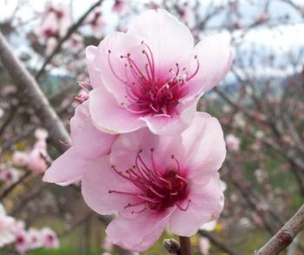
MÙA XUÂN NHO NHỎ
- Thanh Hải -

Slide 2
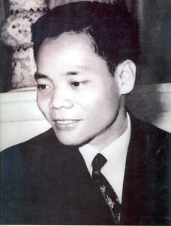
I. Đọc – tìm hiểu chung
Tác giả
Mùa xuân nho nhỏ
Thanh Hải
- Thanh Hải (1930 - 1980). Tên thật là Phạm Bá Ngoãn, quê ở huyện Phong Điền, tỉnh Thừa Thiên – Huế.
- Ông hoạt động văn nghệ từ cuối những năm kháng chiến chống Pháp. Trong thời kì chống Mĩ cứu nước, Thanh Hải ở lại quê hương hoạt động và là một trong những cây bút có công xây dựng nền văn học cách mạng ở miền Nam từ những ngày đầu.
Nhà thơ Thanh Hải

Slide 3
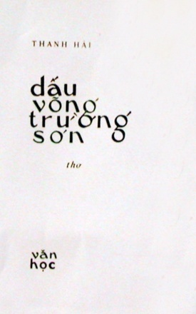
Tác phẩm chính:

Slide 4
Văn bản
MÙA XUÂN NHO NHỎ
Mọc giữa dòng sông xanh Một bông hoa tím biếc Ơi con chim chiền chiện Hót chi mà vang trời Từng giọt long lanh rơi Tôi đưa tay tôi hứng.
Mùa xuân người cầm súng Lộc giắt đầy quanh lưng Mùa xuân người ra đồng Lộc trải dài nương mạ Tất cả như hối hả
Tất cả như xôn xao
Ðất nước bốn nghìn năm Vất vả và gian lao Ðất nước như vì sao Cứ đi lên phía trước.
Thanh Hải
Ta làm con chim hót Ta làm một cành hoa Ta nhập vào hoà ca Một nốt trầm xao xuyến.
Một mùa xuân nho nhỏ Lặng lẽ dâng cho đời Dù là tuổi hai mươi Dù là khi tóc bạc.
Mùa xuân ta xin hát Câu Nam ai, Nam bình Nước non ngàn dặm mình Nước non ngàn dặm tình Nhịp phách tiền đất Huế…

Slide 5
Khổ 1: Cảm xúc của nhà thơ trước mùa xuân thiên nhiên, đất trời.
Khổ 2, 3: Cảm xúc của nhà thơ về mùa xuân đất nước.
Bố cục
Khổ 4, 5: Lời ước nguyện chân thành, tha thiết của nhà thơ.
Khổ 6: Lời ngợi ca quê hương, đất nước qua điệu dân ca xứ Huế.

Slide 6
I. Đọc - tìm hiểu chung
1. Tác giả
2. Tác phẩm
a. Hoàn cảnh sáng tác: tháng 11/1980, không bao lâu trước khi nhà thơ qua đời
b. Đọc – chú thích
c. Thể thơ: 5 chữ
d. Mạch cảm xúc: Vẻ đẹp của mùa xuân thiên nhiên -> mùa xuân của đất nước, con người -> suy ngẫm và ước nguyện của nhà thơ -> lời ngợi ca quê hương, đất nước
e. Ý nghĩa nhan đề:
Mùa xuân nho nhỏ
Sáng tạo
độc đáo, phát hiện mới mẻ
Thể hiện nguyện ước của nhà thơ về sự thống nhất:
Gợi
đề tài
quen thuộc
cái riêng
-
cái chung
cá nhân
-
cộng đồng

Slide 7
I. Đọc – tìm hiểu chung
II. Đọc – hiểu văn bản
1. Cảm xúc trước mùa xuân của thiên nhiên, đất trời
a. Bức tranh thiên nhiên mùa xuân
- Hình ảnh, sự vật: dòng sông, bông hoa, con chim, giọt long lanh
- Sắc màu: xanh, tím biếc
- Âm thanh: tiếng chim chiền chiện
- Không gian: dòng sông, bầu trời
Sức sống căng tràn:
+ Đảo ngữ“mọc”
+ Động từ: “mọc”, “hót”, “rơi”
=> Bức tranh xuân không tĩnh tại mà vận động sinh sôi.

Slide 8
I. Đọc – tìm hiểu chung
II. Đọc – hiểu văn bản
1. Cảm xúc trước mùa xuân của thiên nhiên, đất trời
a. Bức tranh thiên nhiên mùa xuân
b. Xúc cảm của nhà thơ
- Trìu mến, thiết tha
bằng nhiều giác quan
- Cảm nhận
bằng tình yêu thiên nhiên tha thiết
- Say sưa, ngây ngất; trân trọng và nâng niu mùa xuân
Bức tranh xuân tuyệt đẹp và tâm hồn nhạy cảm, tinh tế,
yêu cuộc sống, yêu thiên nhiên của nhà thơ.

Slide 9
1. Cảm xúc trước mùa xuân của thiên nhiên, đất trời
2. Cảm xúc trước mùa xuân của đất nước, con người
a. Mùa xuân của con người
“Hối hả”
“ người cầm súng”
=> bảo vệ Tổ quốc
cành lá ngụy trang
thực
Điệp từ
“ Mùa xuân”
mầm mạ xanh tươi
“ Lộc”
sinh sôi, nảy nở
“ người ra đồng”
=> xây dựng đất nước
Ẩn dụ
may mắn, tốt lành
“Xôn xao”

Slide 10
b. Mùa xuân của đất nước
1. Cảm xúc trước mùa xuân của thiên nhiên, đất trời
2. Cảm xúc trước mùa xuân của đất nước, con người
a. Mùa xuân của con người
quá khứ
“ vất vả”
Điệp từ
“ đất nước”
hiện tại
“ gian lao”
“như vì sao”
tương lai
Cảm xúc lạc quan, tin tưởng, ngợi ca sức sống
của quê hương, đất nước, dân tộc khi mùa xuân về

Slide 11
1. Cảm xúc trước mùa xuân của thiên nhiên, đất trời
2. Cảm xúc trước mùa xuân của đất nước, con người
3. Suy ngẫm và ước nguyện của nhà thơ
- Khát khao hòa mình
+ Chuyển đổi đại từ nhân xưng “tôi” sang “ta” => đánh dấu sự
biến đổi của cảm xúc
+ Điệp từ “ làm” => nhấn mạnh quá trình hóa thân, hòa nhập
+ Kết cấu đối ứng chặt chẽ => khát khao sống có ích
+ Từ láy “xao xuyến ” => gợi cảm xúc, dư âm
- Ước nguyện cống hiến
+ Cách thức: âm thầm, bình lặng
+ Thời điểm: “tuổi hai mươi” - “khi tóc bạc”
=> Khát khao cháy bỏng được cống hiến cho cuộc đời

Slide 12
1. Cảm xúc trước mùa xuân của thiên nhiên, đất trời
2. Cảm xúc trước mùa xuân của đất nước, con người
3. Suy ngẫm và ước nguyện của nhà thơ
4. Lời ngợi ca quê hương, đất nước
- Mùa xuân: đánh thức xúc cảm
- Khúc hát quê hương quen thuộc, chan chứa tự hào
- Vẻ đẹp tươi thanh bình, tình nghĩa sắt son, sâu nặng
- Âm hưởng của lời ngợi ca du dương, lan tỏa
- Cảm thức về cội của nhà thơ

Slide 13
I. Đọc – tìm hiểu chung
II. Đọc – hiểu văn bản
III. Tổng kết
1. Nghệ thuật
- Thể thơ 5 chữ
- Có nhạc điệu trong sáng, tha thiết, gần gũi với dân ca
- Nhiều hình ảnh đẹp, giản dị, gợi cảm
- So sánh và ẩn dụ sáng tạo
2. Nội dung
- Bài thơ là tiếng lòng tha thiết, yêu mến và gắn bó với đất nước, với cuộc đời.
- Thể hiện ước nguyện chân thành của nhà thơ được cống hiến cho đất nước,
góp một “ mùa xuân nho nhỏ ” của mình vào mùa xuân lớn của dân tộc
IV. Luyện tập
Viết một đoạn văn khoảng 10 câu, trình bày cảm nhận
về một đoạn thơ em yêu thích trong bài thơ “Mùa xuân nho nhỏ”.

